Slide 1
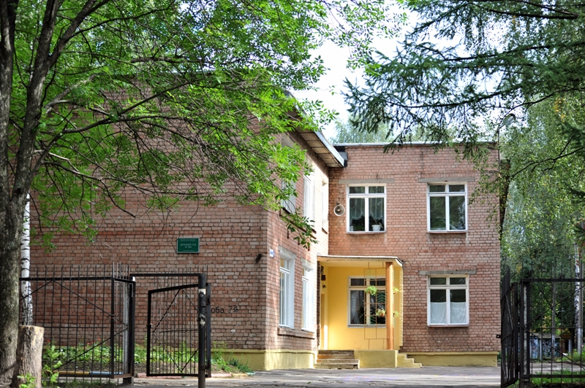
Краткая презентация
образовательной программы
МДОУ «Детский сад № 204»
г. Ярославля
Дополнительный раздел

Slide 2
ОСНОВНАЯ ОБРАЗОВАТЕЛЬНАЯ ПРОГРАММА ДОУ РАЗРАБОТАНА
В СООТВЕТСТВИИ НОРМАТИВНЫМИ ДОКУМЕНТАМИ
Федеральный закон от 24 сентября 2022 г. № 371-ФЗ «О внесении изменений в Федеральный закон «Об образовании в Российской Федерации»
Федеральный государственный образовательный стандарт дошкольного образования (в редакции приказа Минпросвещения России от 08.11.2022 г. № 955 (зарегестрирован в Минюсте России 06.02.2023 г., регистрационный № 72264)
Федеральная образовательная программа дошкольного образования (приказ Минпросвещения России от 25.11.2022 г. № 1028, зарегестрирован в Минюсте России 28.12.2022 г., регистрационный № 71847)

Slide 3
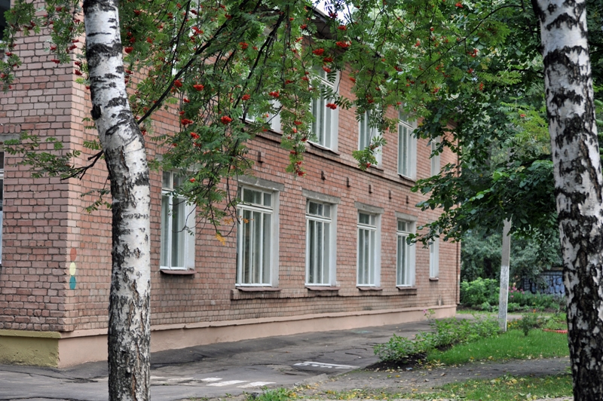
ОБЩИЕ СВЕДЕНИЯ
Муниципальное дошкольное образовательное учреждение «Детский сад № 204»
г. Ярославля
Адрес: город Ярославль, ул. Чкалова, дом 7а
Телефон:
(код города 4852) 32-35-34
E-mail: yardou204. yaroslavl@yarregion.ru
Сайт: https://mdou204.edu.yar.ru
Вконтакте: https://vk.com/club202103498

Slide 4
ХАРАКТЕРИСТИКА ДОУ
В организации воспитывается 200 детей от 1,5 до 7 лет . Общее количество групп – 8:
2- группы для детей раннего возраста;
6 - групп для детей дошкольного возраста: 4 группы комбинированной направленности для детей с ТНР, 2 группы – общеразвивающей направленности
МДОУ "Детский сад № 204" работает по графику, утвержденному учредителем с 7.00 до 19.00 (12-часовое пребывание).
Группы функционируют в режиме 5-дневной рабочей недели.

Slide 5
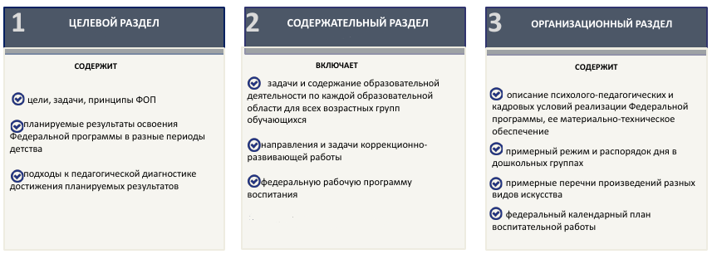
СТРУКТУРА ОБРАЗОВАТЕЛЬНОЙ ПРОГРАММЫ
Каждый из трех основных разделов ООП ДО включает обязательную часть и часть, формируемую участниками образовательных отношений, которые дополняют друг друга и прописываются как целостный документ, представляющий образовательную деятельность дошкольной образовательной организации.

Slide 6
ЦЕЛЬ ПРОГРАММЫ
Целью программы является разностороннее развитие ребенка в период дошкольного детства с учетом возрастных и индивидуальных особенностей на основе духовно-нравственных ценностей российского народа, исторических и национально-культурных традиций.
К традиционным российским духовно-нравственным ценностям относятся, прежде всего, жизнь, достоинство, права и свободы человека, патриотизм, гражданственность, служение Отечеству и ответственность за его судьбу, высокие нравственные идеалы, крепкая семья, созидательный труд, приоритет духовного над материальным, гуманизм, милосердие, справедливость, коллективизм, взаимопомощь и взаимоуважение, историческая память и преемственность поколений, единство народов России.

Slide 7
Задачи Программы
обеспечение единых для РФ содержания ДО и планируемых результатов освоения образовательной программы ДО;
приобщение детей (в соответствии с возрастными особенностями) к базовым ценностям российского народа – жизнь, достоинство, права и свободы человека, патриотизм, гражданственность, высокие нравственные идеалы, крепкая семья, созидательный труд, приоритет духовного над материальным, гуманизм, милосердие, справедливость, коллективизм, взаимопомощь и взаимоуважение, историческая память и преемственность поколений, единство народов России; создание условий для формирования ценностного отношения к окружающему миру, становления опыта действий и поступков на основе осмысления ценностей;
построение (структурирование) содержания образовательной работы на основе учета возрастных и индивидуальных особенностей развития;
создание условий для равного доступа к образованию для всех детей дошкольного возраста с учетом разнообразия образовательных потребностей и индивидуальных возможностей;
охрана и укрепление физического и психического здоровья детей, в том числе их эмоционального благополучия;
обеспечение развития физических, личностных, нравственных качеств и основ патриотизма, интеллектуальных и художественно-творческих способностей ребенка, его инициативности, самостоятельности и ответственности;
обеспечение психолого-педагогической поддержки семьи и повышение компетентности родителей (законных представителей) в вопросах воспитания, обучения и развития, охраны и укрепления здоровья детей, обеспечения их безопасности;
достижение детьми на этапе завершения ДО уровня развития, необходимого и достаточного для успешного освоения ими образовательных программ начального общего образования.

Slide 8
ПРИНЦИПЫ И ПОДХОДЫ
Программа построена на следующих принципах ДО, установленных ФГОС ДО:
1) полноценное проживание ребенком всех этапов детства (младенческого, раннего и дошкольного возрастов), обогащение (амплификация) детского развития;
2) построение образовательной деятельности на основе индивидуальных особенностей каждого ребенка, при котором сам ребенок становится активным в выборе содержания своего образования, становится субъектом образования;
3) содействие и сотрудничество детей и взрослых, признание ребенка полноценным участником (субъектом) образовательных отношений;
4) поддержка инициативы детей в различных видах деятельности;
5) сотрудничество ДОО с семьей;
6) приобщение детей к социокультурным нормам, традициям семьи, общества и государства;
7) формирование познавательных интересов и познавательных действий ребенка в различных видах деятельности;
8) возрастная адекватность дошкольного образования (соответствие условий, требований, методов возрасту и особенностям развития);
9) учет этнокультурной ситуации развития детей.

Slide 9
Возрастные психофизические особенности развития детей
Образовательная деятельность осуществляется в соответствии с возрастными и индивидуальными психофизическими особенностями развития детей.
Характеристики особенностей развития детей дошкольного возраста

Slide 10
ПЛАНИРУЕМЫЕ РЕЗУЛЬТАТЫ

Slide 11
СОДЕРЖАТЕЛЬНЫЙ РАЗДЕЛ
•

Slide 12
ОБРАЗОВАТЕЛЬНЫЕ ОБЛАСТИ
Социально –
коммуникативное
развитие
Познавательное
развитие
Речевое развитие
Физическое
развитие
Художественно
эстетическое
развитие

Slide 13
СОДЕРЖАНИЕ ОБРАЗОВАТЕЛЬНЫХ ОБЛАСТЕЙ
Обязательная часть
соответствует
Федеральной
образовательной
программе

Slide 14
Парциальные программы
Вариативная часть ориентирована на специфику национальных, социокультурных, региональных и иных условий
Лыкова И.А. Парциальная образовательная программа для детей дошкольного возраста «Мир Без Опасности»
Лыкова И.А. Парциальная программа художественно-эстетического развития детей 2-7 лет в изобразительной деятельности «Цветные ладошки»

Slide 15
ОСНОВНЫЕ ВИДЫ ДЕТСКОЙ ДЕЯТЕЛЬНОСТИ

Slide 16
Взаимодействие педагогического коллектива с семьями воспитанников
Цель:
обеспечение психолого-педагогической поддержки семьи и повышение компетентности родителей (законных представителей) в вопросах образования, охраны и укрепления здоровья детей младенческого, раннего и дошкольного возраста;
обеспечение единства подходов к воспитанию и обучению детей в условиях ДОО и семьи; повышение воспитательного потенциала семьи.
Направления работы | Формы работы
Диагностико-аналитическое | Анкетирование, социологический опрос, интервьюирование, «Родительская почта»
Просветительское | Семинары-практикумы, мастер-классы, родительские собрания, дни открытых дверей
Консультационное | Наглядная информация, информация на сайте ДОО, консультации, круглый стол, деятельность консультационного пункта, служба ранней помощи детям
Совместная образовательная деятельность | Участие в работе Управляющего совета ДОУ, проектная деятельность, смотр-конкурсы, праздники, развлечения, благотворительные и социальные акции

Slide 17
Направления и задачи коррекционно-развивающей работы
КРР и/или инклюзивное образование
в ДОО направлено на обеспечение коррекции нарушений развития у различных категорий детей
(целевые группы),
включая детей с ООП,
в том числе детей с ОВЗ и детей-инвалидов;
оказание им квалифицированной помощи в освоении Программы, их разностороннее развитие с учетом возрастных и индивидуальных особенностей, социальной адаптации.

Slide 18
Рабочая программа воспитания
Общая цель воспитания в ДОО — личностное развитие дошкольников и создание условий для их позитивной социализации на основе базовых ценностей российского общества через:
1) формирование ценностного отношения к окружающему миру, другим людям, себе;
2) овладение первичными представлениями о базовых ценностях, а также выработанных обществом нормах и правилах поведения;
3) приобретение первичного опыта деятельности и поведения в соответствии с базовыми национальными ценностями, нормами и правилами, принятыми в обществе.
Направления воспитания и традиционные ценности российского общества
Направления воспитания | Ценности
Патриотическое | Родина, природа
Духовно-нравственное | Жизнь, милосердие, добро
Социальное | Человек, семья, дружба, сотрудничество
Познавательное | Познание
Физическое и оздоровительное | Здоровье, жизнь
Трудовое | Труд
Эстетическое | Культура и красота

Slide 19
ОРГАНИЗАЦИОННЫЙ РАЗДЕЛ

Slide 20
Психолого-педагогические условия
Успешная реализация программы обеспечивается совокупностью психолого-педагогических условий:
Признание детства, как уникального периода в становлении человека, понимание неповторимости личности каждого ребенка, принятие воспитанника таким, какой он есть, со всеми его индивидуальными проявлениями
Использование форм и методов соответствующих возрастным особенностям детей, видов деятельности, специфичных для каждого возрастного периода, социальной ситуации развития
Создание развивающей и эмоционально комфортной для ребенка образовательной среды, способствующей эмоционально-ценностному, социально- личностному, познавательному, эстетическому развитию ребенка и сохранению его индивидуальности, в которой ребенок реализует право на свободу выбора деятельности, партнера, средств и пр.;

Slide 21
Развивающая предметно-пространственная среда
РППС ДОО включает необходимое для реализации содержания каждого из направлений развития и образования детей согласно ФГОС ДО.
РППС ДОО обеспечивает возможность реализации разных видов индивидуальной и коллективной деятельности:
игровой, коммуникативной, познавательно-исследовательской, двигательной, продуктивной и пр. в соответствии с потребностями каждого возрастного этапа детей, охраны и укрепления их здоровья, возможностями учета особенностей и коррекции недостатков их развития.

Slide 22
Режим и распорядок дня

Slide 23
Календарный план воспитательной работы
План содержит примерный перечень основных государственных и народных праздников, памятных дат
Все мероприятия проводятся с учетом особенностей Программы, а также возрастных физиологических и психоэмоциональных особенностей детей
ДОО вправе наряду с Планом проводить иные мероприятия согласно Программе воспитания по ключевым направлениям воспитания и дополнительного образования детей

Slide 24
Спасибо за внимание!

